Slide 1
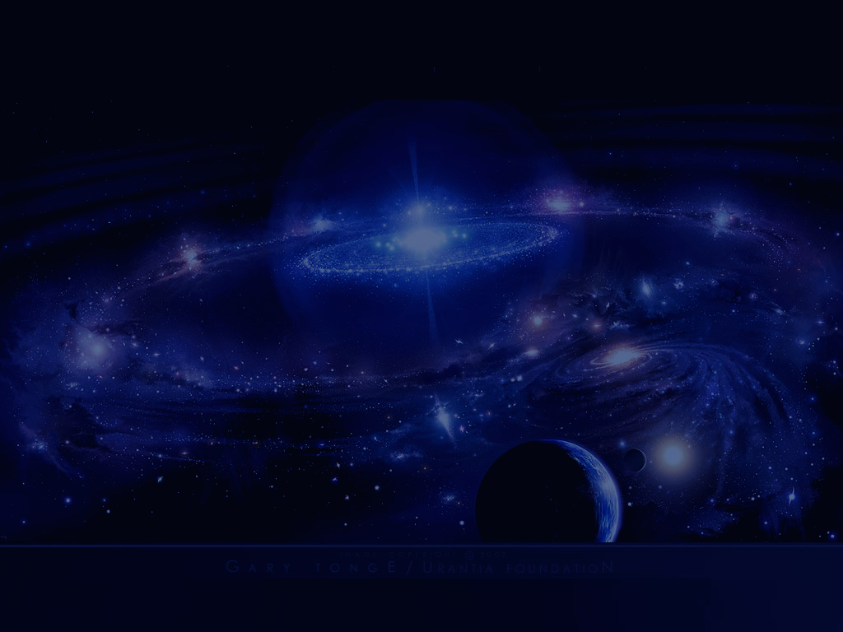
漫談宇宙九次元
資料提供：光的課程資訊中心編輯部
編輯整理：李智倫

Slide 2
前 言
「你們是一個多次元的存在」是指我們的意識可以存在於不同的次元中，所謂不同次元指的是不同的思想意識所產生的不同頻率的意識層面。
當我們靈魂的意識頻率達到相應之次元的頻率時，便可以進入那特定的次元與其他在同一層面上的存在一起生活與學習。在完成一些課題之後，便可以依自己當時的頻率轉換不同的群組或是次元。你只要留意自己思想意識所產生的振動頻率就可以知道自己所處的層面，以及自己所需要完成的功課。

Slide 3
多次元的基本觀念
我們所處的這一銀河星系的宇宙，是一個包含著十個次元的智慧體系，與我們相關的一切事物都在九個次元中相互交錯地表達著我們這個銀河星系中的一切，因此我們自身便具備了九個次元中的一切元素、一切智慧。( 圖P15.)
不同次元之間沒有高低貴賤的分別，它只是反映我們在世間學習與進展的歷程。
所有次元之間的相互關係，比我們所能想像的還密切，除非能完整地融合所有次元，我們的心識無法有真正的整合，並且將永遠置身在二元性的事物中。

Slide 4
運作法則
對任何一個次元來說，啟動的能量來自在它之下的次元；而提升任何一個次元之頻率是在它之上的那一個次元。
人類好像大樹一樣，以我們腳底下的脈輪根植於2D。我們的軀體，像樹幹一樣在3D，我們的思想意識像枝葉一樣，吸收來自4D以上的投射與能量。就像我們的頂輪，與較高次元相互輝映，將較高次元的巨大力量，帶入地球。

Slide 5
宇宙九次元簡介
第一次元—
是我們通往其他所有次元的基點。它是地球的核心，在地球誕生時便已具有的智慧系統。它有一個被稱之為中樞核心晶體（central core crystal）的設置，具備與銀河星系中的其他九個次元溝通的光纖，也是產生地心引力的所在。(圖P.9)
第二次元—
在第一次元之上，地殼表面之下的，就是第二次元。地球上的一切元素的形成，都是起始於這一次元。我們所釋放的一切負面事物，進入第二次元便成為冶煉成物質元素的原料，以提供第三次元之存在所需的資源。

Slide 6
第三次元—
我們的肉體生命所生活的地方便是第三次元，這是精鍊我們心靈意識的地方。人類是第三次元的管理者，它具備了線性的時間與空間。在這一度空間中的一切事物，皆與我們這一銀河星系中所有其他次元不斷地互動著。
第四次元—
是一個非物質體的次元，其意識的運作仍然是二元性的。第三次元中許多物質顯像的原型，是在這一次元中開始成形的。地球所散發出的感覺、夢境；由各個星球、較高次元所放射的思想、智慧都彙聚在這次元中，並在當中形成各種思想、行為模式。第三次元的人類受這些意識與能量的驅動而進行各種活動。

Slide 7
第五次元—
它只有一種頻率，那就是愛的頻率。第五次元的管理者即是昴宿星團，他們不斷地向整個宇宙釋放愛的頻率。
第六次元—
是光的存在體，第三次元的物質體是這些光體所投射出來的。在這一次元中的思想意識先形成幾何形體，再投射到第三次元的物質世界中，成為物質形體。這一次元是在天狼星團的引導中。
第七次元—
是傳遞純淨思想、訊息的區域。對地球而言，這是一個傳遞光的宇宙訊息的高速網路，是整個銀河星系的溝通系統。仙女座星系掌管這一次元。

Slide 8
第八次元—
被稱之為銀河星系聯邦政府，它是將宇宙智慧提供給地球的一個結構組織。獵戶星座是這一次元的管理者。
第九次元—
是一個統合由各種微細頻率所交織而成之種種實相的區域。是一種精神界、靈性世界的頻率。這一次元是儲存所有與地球相關資料的圖書館，是這一銀河星系的政務中心，是我們這一銀河星系、這一宇宙的總統府，由以諾天使聖團掌管。

Slide 9
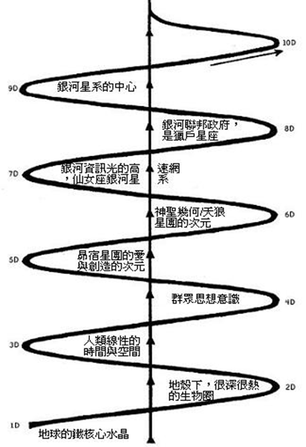
地球垂直軸所連接的九次元

Slide 10
第一次元的本質
1D即蓋亞本身。我們的血液中含有鐵核心水晶的鐵質，因此便自然地與蓋亞共振。
1D最稠密，越往高次元，密度就越不稠密，也就是說密度會越低，而密度來自地心引力。1D是這中軸唯一真正實心的固體物。
鐵核心水晶的脈衝創造了這垂直軸的九個次元。
人類腳底的脈輪與1D的鐵核心水晶共振，海底輪與2D地殼下的領域共振。所以靜坐完成落實地面，便是與1D、2D連接。

Slide 11
第二次元的本質
2D這個區域被稱之為地質層（telluric realm），是鐵核心水晶的週邊，它的覆蓋物。其中的物質密度高於3D地球表面。
2D本身是一種頻率振動，一種脈衝，所湧出的能量，即是我們生命活力的泉源。2D的物質形成素可在2D與3D中進展成為形體，也就是將無機物轉化成為有機體，並為所有生命編碼。
管理這一次元的是一些自然界的物質元素，如放射性物質、礦物質、菌類等。

Slide 12
第二次元與人類的關聯
2D的內在勢能所帶動的地、水、火、風等種種元素影響著我們的四個體系-即身體、情緒體、理性思想體與靈魂體的意識。
身體的健康，是依我們與它的頻率共振的和諧程度而定的，所以人類需要學習與大自然和諧共處。
由於所有次元都在這垂直軸中相互依存，所以不正確地剝削大地之母的能量所造成的不平衡，最終還是要回到自己身上，必須由自己去平衡，這是宇宙的因果法則。

Slide 13
第三次元的本質
3D是一個有形體與無形體（4D-9D）交錯並行的地帶，是一個以物質顯像的形式，來表達宇宙中眾多世界的層面。
它是一個存在於地球上，一個線性的時間與空間。在宇宙中，時間並不真實存在；然而在第三次元中，時間是一種用來完成事物的方式。
時空兩個字所指的「空間」，指的是各個次元的思想意識層面。而我們特定的三度空間，是一個充滿著銀河星系所有次元的能量磁場。

Slide 14
第三次元與人類的關聯
當我們心靈意識提升時，我們身體的磁場會隨之擴展，這將使我們學會如何在3D生活得更好，如何悠然地倘佯於3D的時空中，並超越3D的時間與空間。
反之，如果無法和諧共處便停滯在3D ，失去在多元性時空中的自然流動性以及同步性。因此除了身體的清理，情緒、感受、思想的調整也是目前我們在3D的當務之急。

Slide 15
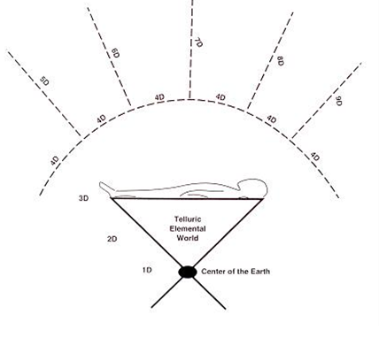
人類與4D-9D之間的關係

Slide 16
第四次元的本質
4D的群體意識像一個巨大的頻率視屏，因此人類的頭腦可以像收音機或電視機一樣，隨我們的意願轉到我們所要吸收的電臺，接收並解讀我們所要的資訊。如果沒有經由我們思想意識的引導，較高次元的智慧便難以進入我們之內。
3D與4D是交迭的，4D就像是一層壟罩著3D的罩蓬，它儘管稠密但卻不是密不透氣的物質體，它更像是一張有許多空隙的網，一旦我們能超越那些由群眾意識所產生的種種幻象，5D以上的較高智慧便能進入我們的存在中。
4D因為充滿著所有人類的思想意識，以及來自較高次元的智慧，因此它是充滿可能性的世界。

Slide 17
第四次元與人類的關聯
4D中的許多事物是依人類所投射之事物的不同與改變而不斷地演化。因此只要改變我們的投射，便可改變在3D中的物質顯像。
當我們越是理解4D「可能性」的運作本質，我們便越能清晰地看到由自己的思想意識的投射所形成的命運軌跡，透過改變思想去創造不同的人生。
4D是一個通道，當一個人向較高意識覺醒，清理並超越了二元性的種種影像及情緒感受時，4D便成為通往5D至9D的入口。我們的意識才能進入較高次元，並與較高次元共同運作。

Slide 18
第五次元的本質
5D是你心靈的管理者。它座落在人類心輪處，與地球上一切具有生命的受造之物共振共嗚；是我們這一宇宙所有次元的中心點；是通往所有次元的中途島。
由昴宿星團所煥發的巨大螺旋星光，一直延伸到我們的太陽，推動這螺旋星光旋轉的發電機是昴宿六(Alcyone)，它座落在昴宿星團中央。我們所談的有關宇宙次元的資料，就是來自昴宿六這圖書室。
隨著地球進入光子帶，昴宿星團進入我們的太陽系，將昴宿六中最新的資料傳遞給我們。他們到地球上來的目的是要教導我們理解「愛」。

Slide 19
地球是昴宿六與宇宙其他次元的共同實驗室。目前由昴宿六在負責。整個銀河系以地球為實驗室，是因為地球是一個九個次元同時存在的星球，所以被挑選為銀河系的生物實驗室。
實驗室的目的是要在銀河系中培育一個新的神聖文明，期望將人類培育成「和諧的生物」，成為這種生物的種子。在瑪雅曆結束時，即2012年12月21號開始，成熟的種子將像蒲公英隨風散播它的花絮那樣，被散播出去。只有能與九次元共振的生命，才會被帶到銀河系那新的神聖文明之處。

Slide 20
第五次元與人類的關聯
成為和諧生物的種子並散佈到銀河系中，對地球來說，是一種狂喜的釋放（ecstatic release），就像濕婆在銀河中與地球共舞一般。
每一個人的每一個基因，都顯示一個人是否展現了生命的莊嚴、神聖與榮耀；是否能與整個銀河系的九個次元共振，決定了我們是否能成為成熟的種子。
如果我們不去激發神經系統的電磁波，我們的細胞記憶便會萎縮，那將無法喚醒細胞裡對銀河星系的記憶，向5D以上的事物覺醒。
因此先要有一部份人向5D覺醒，人類理解5D的科學才能發展出來。

Slide 21
第六次元的本質
6D為〔形態形成morphogenesis磁場〕，所有在3D中，具有形體的生命，無論是動物、植物或人類，都是從6D的思想複製出來的。
我們心識裡的一切思想意念，先在6D中形成幾何體的基層，因幾何體是一切事物的母體(matrix)。當它的頻率開始振動產生創造的能量，便使這些事物同時在3D具體顯現。
昴宿星團告訴我們說，如果沒有形成素的磁場在支撐我們，我們的形態就會隨時扭曲變化。

Slide 22
6D同時也是人類靈性體或靈魂的家，這層面保有我們入門的記憶，以及每一個人最大潛能的記錄；也就是原型(Archetype)的所在。
天狼星團的存在們，喜歡將他們的智慧注入在6D的形態形成磁場，透過這磁場啟發我們去進行較高形式的創造，也就是與6D原型共振的事物。
天狼星與太陽像一對雙胞胎，因此和我們的關係很直接。古埃及人相信他們的祖先來自天狼星。透過天狼星團所注入的智慧，啟發他們建造廟宇，並建立新的文明。

Slide 23
第六次元與人類的關聯
以紐結理論(Knot theory)來說，繩子源頭來自6D，在5D形成交叉點，在4D形成繩結，由粒子與電磁波共振而形成二元性，並在3D形成電磁場。透過追蹤繩子的源頭，就可以看到6D的幾何原理，這提供了一個6D幾何形體與在3D所複製的物質體之間的關係。
如果我們的心靈沒有與較高次元那完美的原型連接，就會處於散漫中。因為我們不斷的移動，所以很容易失去這種連接而產生錯誤的思想與行為。上師們便是透過圖形與密碼，喚醒我們對這初始狀態的回憶。
當我們身心渾然一體，無論我們是在沉思、做瑜伽、跳一場神聖的舞蹈、或專注在工作上時，天狼星團的存在們便能透過我們所散發出的純淨頻率與我們連接。

Slide 24
第七次元的本質
掌管7D的仙女座在另一個太陽系中，有它自己的太陽。在仙女座星系之內，有一個叫做Aion的星球，這星球在許多方面與地球極其相似因此對地球的影響很大。
Aion以極高的科技運用宇宙聲音以及光的編碼來發展它的文明。這一星系的較高次元可以自由地發揮它們的功能，提高它們的生物性，具有很高的繁殖力。
仙女座星系的存在與神之間沒有分裂。目前的地球已不記得蓋亞的生物密碼，然而仙女座因為是地球7D的管理者，因此仍持有與地球有關的生物學知識。仙女座將Aion圖書室的資料，運用聲波將和諧記錄傳遞到我們的銀河系，以提升我們的頻率。

Slide 25
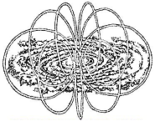

7D是一個充滿著宇宙之音的區域，6D便是由這宇宙之音的頻率共振而產生的。它是宇宙中的各星球在軌道中運行時，由旋轉的頻率產生出來的；這宇宙之音，隨著建構銀河系的光子帶而散佈到銀河系中。
7D的聲音是銀河系的溝通體系。神聖心識在地心引力的磁場中移動著，其所產生的音流可以提高我們的創造力。鳥類可以聽到神聖心識在移動中所產生的音流。如果我們遵循音流的引導，我們的生命便可以在較高次元中飛舞。而光的網絡便是宇宙之音與地心引力之間的交接處。
Notes:
是

Slide 26
依細弦理論來理解: 細弦的振動模式使大量沒有具體形狀的物質與勢能產生變化。許多振動的細弦向各次元傳送資料與密碼，並同時創造有形體的物質，所以6D的幾何形體就是這樣透過聲音來創造的。
這些細弦是編織時空的細絲。每一次元都是由一種特定的引力與不同頻率所編織成的，因此頻率是宇宙萬物的基礎。
初步發展出來的細弦理論，已足以打開人類理解7D之門，因為它解釋了宇宙極微與無窮大之間的運動原理。

Slide 27
第七次元與人類的關聯
地球人類因在大災難時期受到嚴重的情緒創傷，心智被困在極低的層面，很難超越到4D以上。為了治癒地球的創傷與扭曲，仙女座在二千年前製作了一套稱之為『宇宙重新啟動按鈕』，派遣基督前往地球，祂是一位9D的彌賽亞，彌賽亞的意思是神之頻率的歌頌者。祂到地球上來是為了喚醒人類心靈中的愛，只有這樣才能使每一個人都能治癒因那大災難所產生的創傷。
只有愛才能改變並重組我們的DNA。7D透過宇宙之音所傳遞的聲波帶來較高次元的能量與治癒力，轉化我們DNA中的創傷與扭曲，使我們獲得深沉的領悟、釋放與治癒。

Slide 28
第八次元的本質
獵戶星座星系Orion，也就是所謂的銀河聯邦政府，是光的最高次元，即神聖心識（Divine Mind）。這神聖心識是純淨的光，是一種至高的智慧。
8D的振動頻率比7D的聲波，及銀河光子帶的振動頻率更為快速，這就是為什麼它的亮度會使人的眼睛失明。因此，雖然它是創造之源，但創造時需要降低這一次元的光的頻率，降低到人類的肉眼可以承受的光譜，來創造有形的顯象世界。
8D是光的系統，它旋轉的動力便是創造神聖幾何的源頭。這動力經由光譜而降低，進入7D成為聲音，從7D再降低頻率時，便在6D形成光的神聖幾何。依次降低其頻率，形成不同的次元、不同的形態。

Slide 29
這涵蓋一切能量的8D，使我們得以感受到聖神的愛，是一種源源不斷地支撐我們生命的能量之源。這聯邦政府管理銀河星系中的許多圖書室。
聖神之光如是存在，不介入人類的活動，不偏不頗地為所有次元的所有存在煥發光芒，從這角度而言，可以說是如如不動。但是，祂具有無以倫比的創造力，並隨時在創造。

Slide 30
第八次元與人類的關聯
這創造神聖幾何的源頭與地心引力形成一種勢能，這股勢能支撐著我們這銀河系，垂直軸心上的所有次元。隨著細繩在不同次元所產生的不同的共振頻率，因此我們的直覺可以感受到神聖心識無所不在。
8D是顯像創造的源頭，因此，與光融合是為了讓這高頻率的光的智慧幫助我們看到自己錯誤的創造，以正確的創造來轉化並結束我們的因果。
進入光的智能，是我們能與8D連接的唯一方式。沒有人可以完全理解這神聖智能，祂的光只能在靜默中以心靈去感受它；祂的存在無法以任何語言來形容，只能體驗。

Slide 31
第九次元的本質
9D就是那神秘的黑洞，它是由一顆碩大的星球所形成的。當一顆巨大星星的重力消失時，便會快速地殞落、瓦解，進入由彎曲的時間與空間所形成的漏斗般的煙囪中。
黑洞是從地球鐵核心水晶開始的九個次元的時間之源，它充滿著宇宙中最稠密的物質，有著極其強烈的引力。
黑洞像是一個旋轉的、具有重力的核子，顯現在「時間波」之中。9D的管理者是Tzolk’ in，他們是1987年至2012年的二十五年間人類進展的推動者。人類的心智自1987年諧波聚合（Harmonic Convergence)之後，開始產生快速的進展與變化 。

Slide 32
Tzolk’ in所製作的方案，即所謂的「時間波」，是一種「改變系統的時間方案」，新紀元時間波這方案的重點在於讓人類的心智在時間的進展中，達到個人心智與宇宙智慧同步運作。藉由這方案來教導我們如何清除為生存而生的恐懼。
9D的「時間」是造物主為地球所規劃的程式與時間；3D的時間是偵測過去、現在與未來的探測器。所以9D時間波也可以說是：地球在特定活動階段所需要的時間。
因此「時間」是創造者，所有的現象皆在時間中，經由愛與思想意念而形成。

Slide 33
第九次元與人類的關聯
1987年至2012這段期間，充滿力量的黑洞，啟動我們的各個體系與心智。目前我們的太陽系與銀河形成交叉，這種短暫的重疊使銀河將大量高頻率的能量注入太陽系的中軸，進入銀河中心。為人類進入下一個進展階段做準備。
銀河中心從它旋轉的中軸中，發射出9D的銀河同步光波。這同步光波與中軸上的各個次元以及光子帶，運用8D銀河聯邦的智慧系統，使推動地球進展的「時間波」具體實現出來。
正是因為這種高頻率的注入，使地球出現種種奇怪的現象，但這是地球開始進入清理與淨化所需的過程。因此我們需要融入這股正在改變我們世界的較高頻率與勢能。

Slide 34
宇宙九次元與人類的關聯
上師們一再告訴我們要「與多次元的自我」融合，昴宿星團也說，瞭解九個次元的本質，並與所有次元融合，將有益於我們的提升。
宇宙中的許多存在們，都選擇在必要的時候自由出入3D，以幫助人類。透過光的運作以及與上師們的融合，去感受較高次元的頻率，讓每一次元的頻率都與我們的神經系統共振是很重要的。
「所有的次元都存在於我們之內」，內在心靈的整合才是我們在這進展階段中關鍵性的重點。有關多次元的理念只是一種知識性的擴展，要獲得真正的提升與轉化，還是在於向自身內在探索，提升自己的思想、意識與頻率。

Slide 35
新紀元的準備
在銀河中運行的地球，大部份的時間是處在銀河黑夜期（Galactic Night）。大約每隔26,000年，我們的太陽系進入光子帶（Photon Band） ，地球在這一循環中正好是在寶瓶座紀元的時期中進入光子帶，因此又稱之為光的紀元。
在銀河黑夜期就是去經歷、去體驗、去學習，去瞭解自己的真實本質。當進入光子帶時，最高的使命就是清理自己的各個體系，使自己的意識頻率能與光和諧共振，做好進入較高次元的準備。
當地球進入光子帶，黑暗與光明涇渭分明，勢必展開明顯的兩極分化。

Slide 36
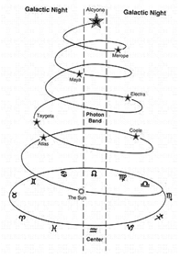
何謂光子帶
顧名思義，光子帶（Photon Band）指的是充滿了光量子的地帶。光量子是一種極小的電磁量子，永遠充滿著電子，生命期是無限的。
地球只有在獅子座與寶瓶座時代才進入光子帶，其餘的時間都在銀河黑夜期。
地球是在1987年春分時期（三月十六～二十三）進入光子帶，並穩定地每年逐步進入。於2012年冬至全面進入光子帶。

Slide 37
2012年開始，銀河同步光波將散佈在整個銀河中，地球上任何具有智慧的生命都可以與這銀河星系的頻率共振，九個次元中的每一個次元都開始與光子帶融合，那些無法與銀河星系的頻率共振的，將無法在光子帶中維持形體。
當地球與瑪雅星一起進入光子帶時，將在昴宿星團與天狼星團之間形成一種聯盟，這種聯盟將協助拆除籠罩在地球上的網罩。
昴宿星團協助我們打開脈輪，並清理我們的情緒體。天狼星團則協助我們開發理性思想體，以便理解蘊含我們實相的神聖幾何光體。
也因地球進入光子帶，瑪雅曆與天狼星團的宇宙知識再度被打開。

Slide 38
結 語
一旦進入光的紀元，懂得運用光的勢能進行清理與淨化的人，比起黑暗時期的人類更容易從第三次元的夢境中覺醒，從而結束在第三次元的因果學習課程。
要實現生命的圓滿，我們必需要能與蓋亞的巨大勢能共振共鳴，以便延伸到銀河中心的黑洞之中。瞭解自己不只是一個三次元的存在，而是多次元的存在，我們便能走出自己的侷限性思想了。

Slide 39
Only the spirit-indwelt man can comprehend that the universe is friendly to the individual.
~ from Urantia
只有具備靈性的人，得以領悟宇宙對每個個體是如此地友善！

